Slide 1
„Stulecie Niepodległości w Barwach Biało – Czerwonych” Patriotyczny Pokaz Mody Zespół Szkół Specjalnych im. Jana Pawła II w Bielsku Podlaskim

Slide 2
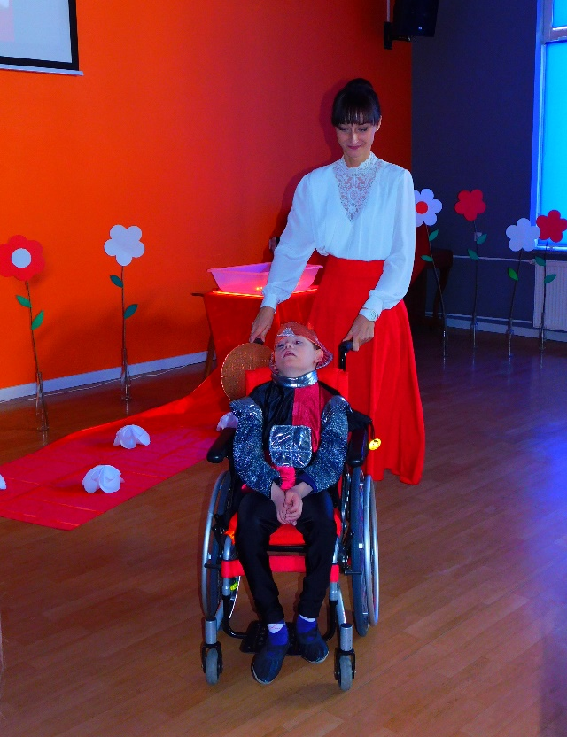
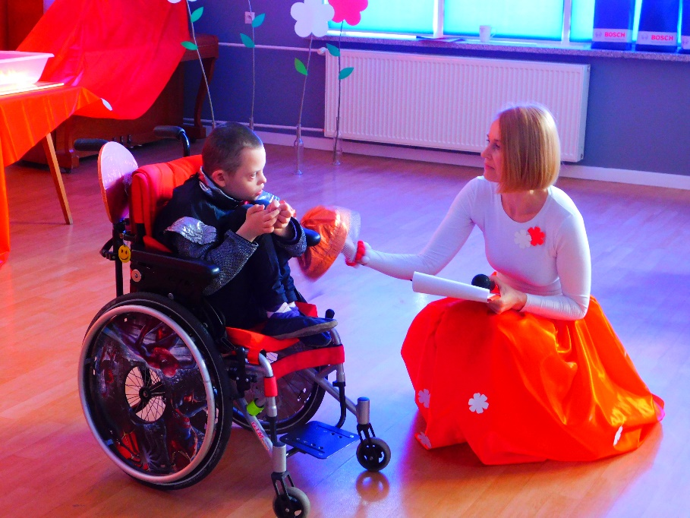
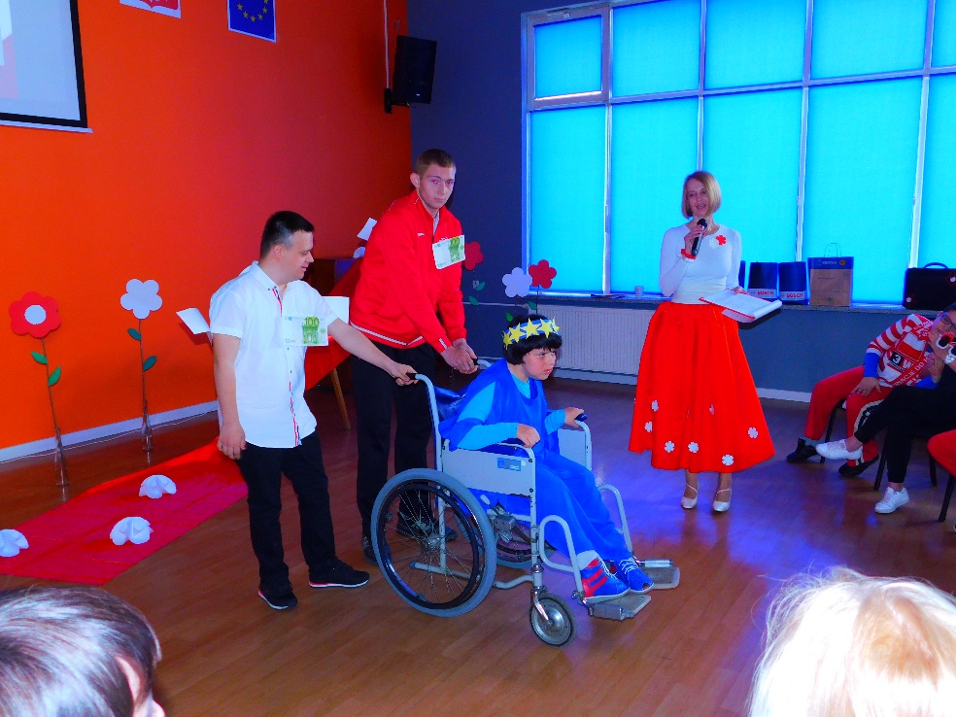
Model w stylizacji inspirowanej dość odległymi czasami, o których warto przypominać.
Strój nawiązuje do historii średniowiecznej Polski, a przy tym jest niezwykle nowoczesny. Można założyć go na piknik, rodzinne spotkanie czy imprezę z przyjaciółmi.
Wbrew pozorom jest on niezwykle praktyczny. Tarcza jest jednocześnie wzmacniaczem sygnału sieci komórkowych, dzięki czemu zasięg będziemy mieć nawet w lesie.
Ubiór ma ponadto moc większą niż średniowieczni alchemicy i magowie – potrafi poprawić humor każdemu, kto zobaczy go na ulicy.

Slide 3
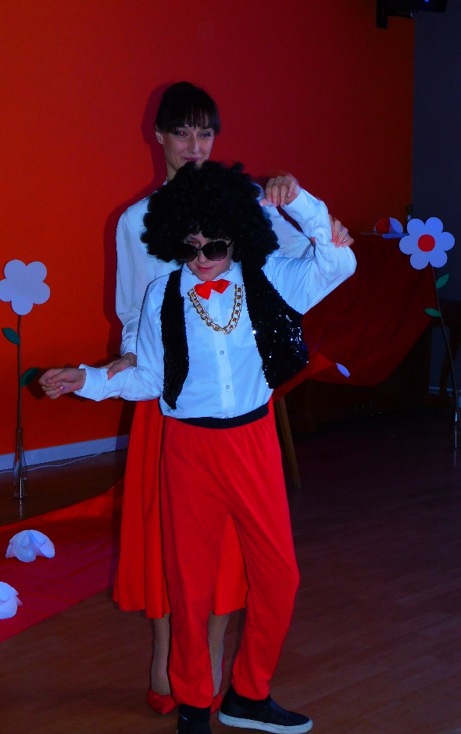
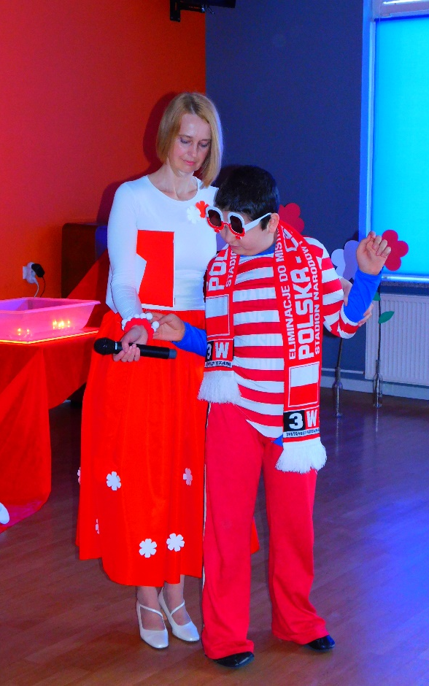
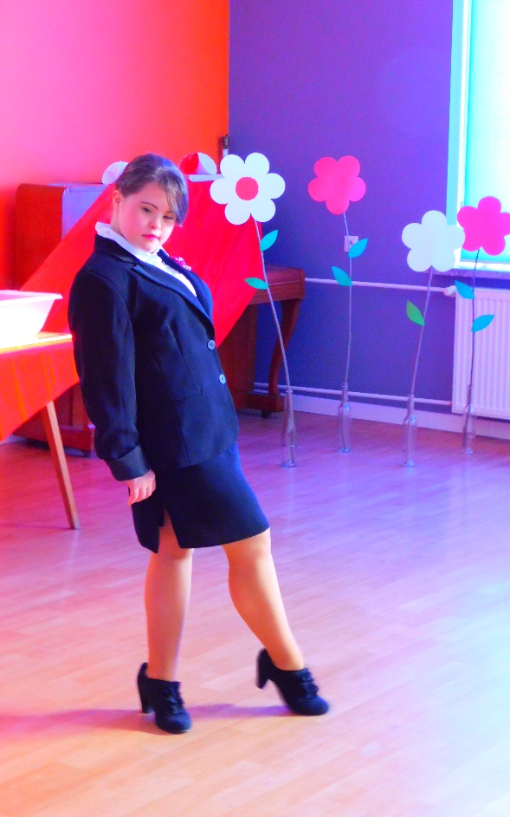
Przed państwem król disco
– Maciek N.
…Nie musi umieć śpiewać, …nie musi umieć tańczyć. …Musi za to błyszczeć – cekiny i złoty łańcuch świetnie odbijają światło reflektorów, a mucha dodaje elegancji.
Jak wiadomo królowie cenią sobie prywatność, dlatego nie można zapomnieć o elementach maskujących – peruce i ciemnych okularach.
Antoni P. w tym sezonie na stadionach nosi się w kolorach bieli i czerwieni. Spodnie dresowe tylko w najmodniejszym fasonie z lampasami. Koszulka obowiązkowo w paski. Uwaga! Dodatek niebieskiego ma na celu zmylenie przeciwnika. Należy pamiętać o szaliku, który z pewnością przyniesie ulgę nadwyrężonemu od krzyku gardłu i okularach, dzięki którym zobaczy jedynie gole strzelane w bramkę przeciwnika.
Najmodniejszą garsonkę
(z dużą broszką) sezonu Wiosna 2018 zaprezentowała Katarzyna G. Wzorem jej stylizacji była znana kobieta polityk.

Slide 4
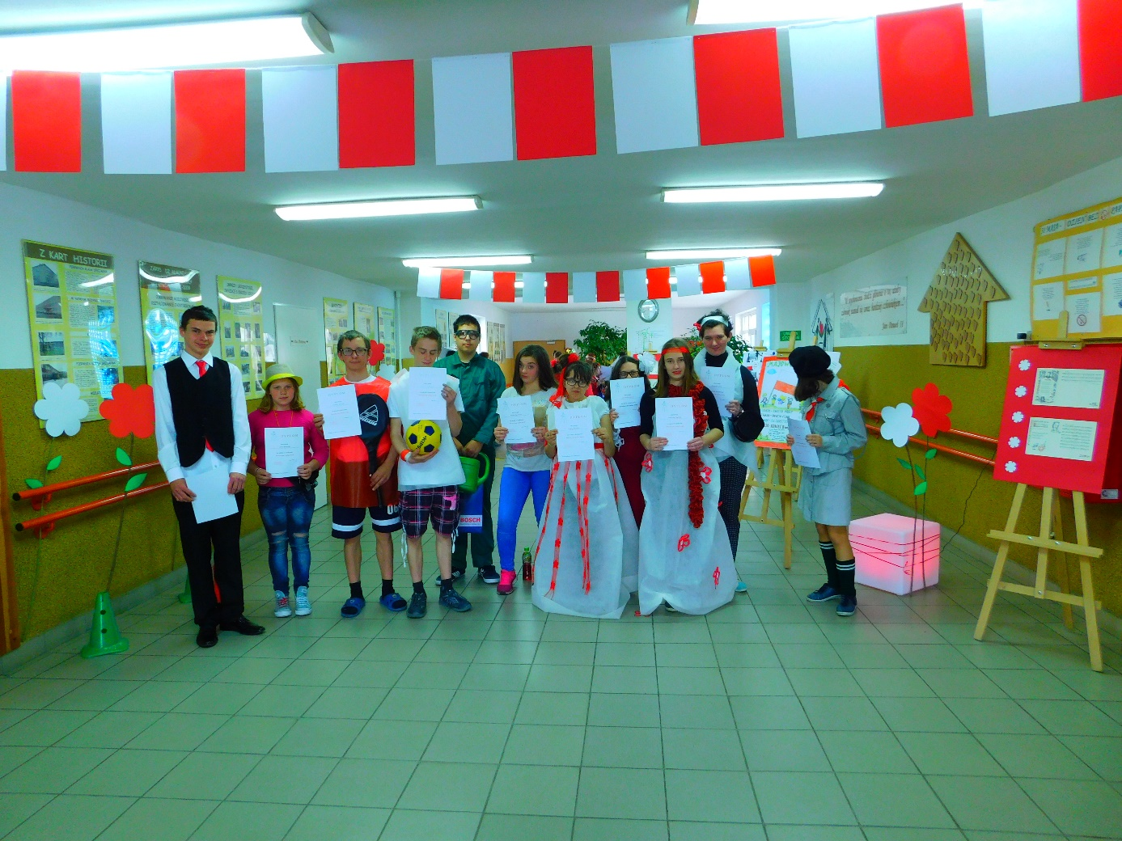
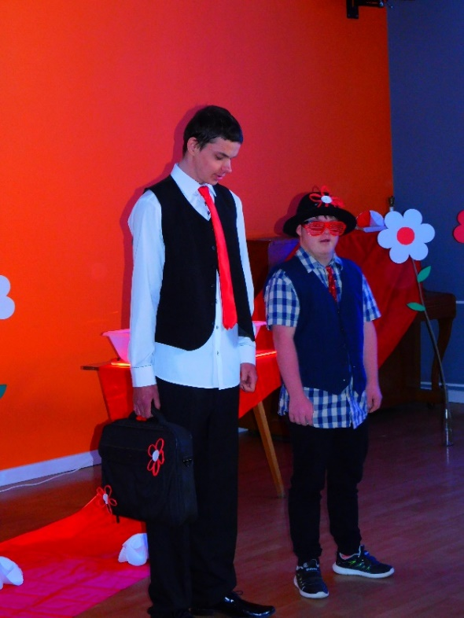
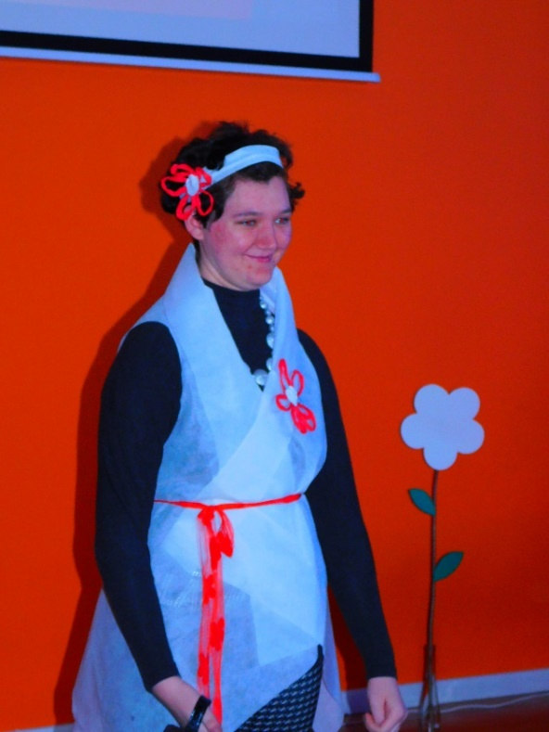
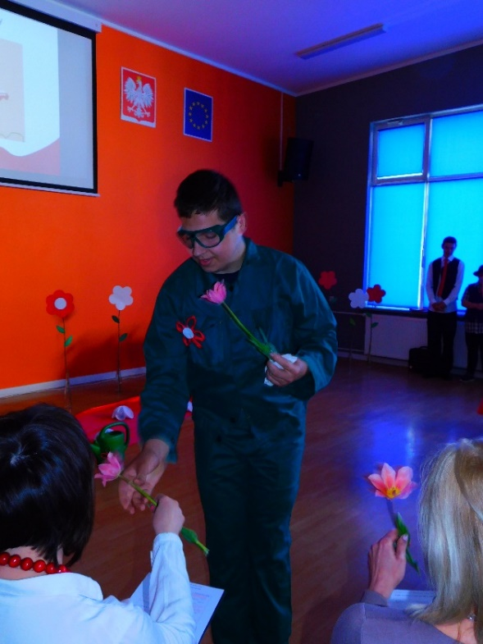

Slide 5
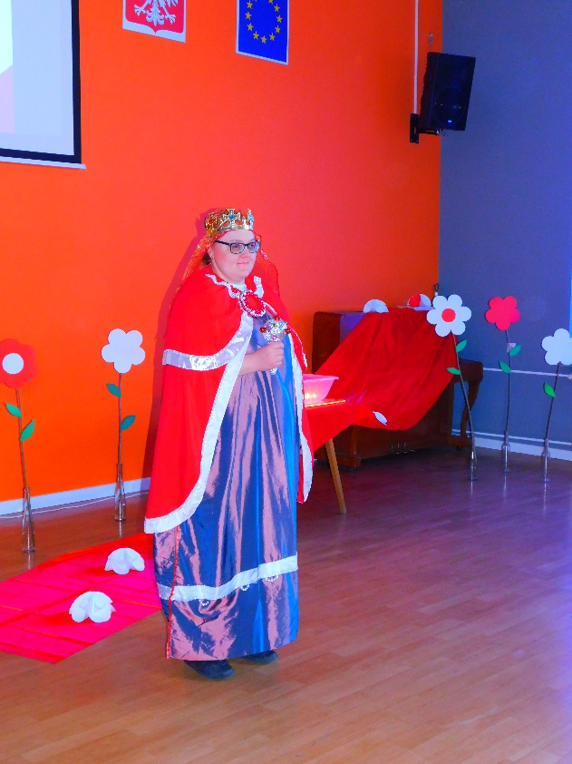
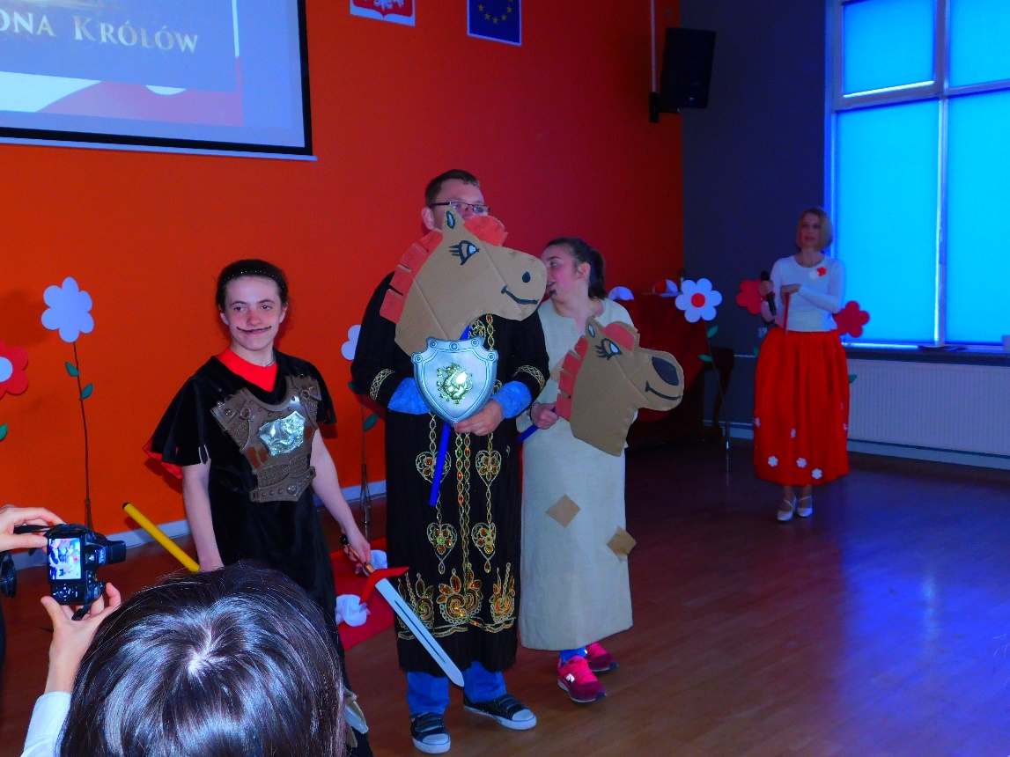
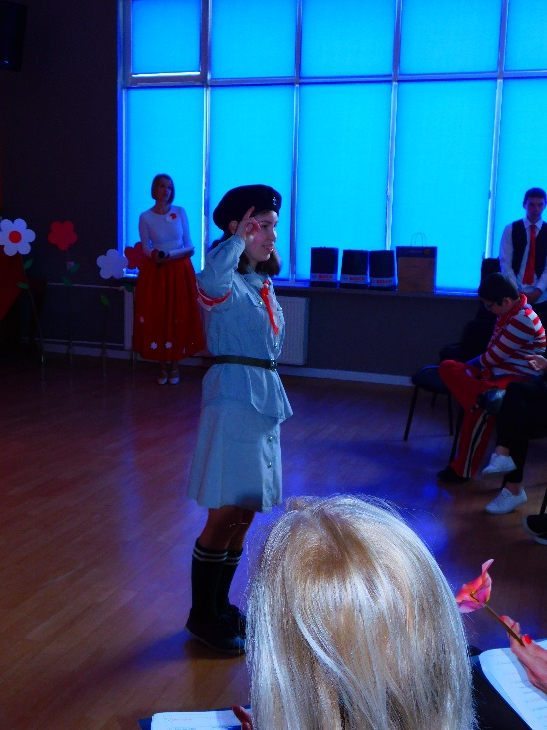
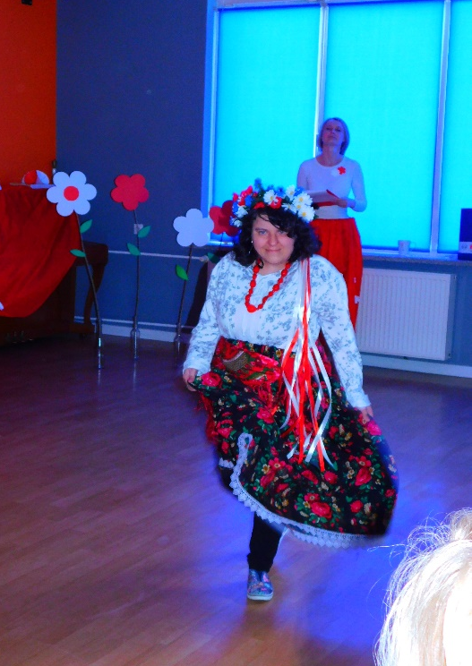
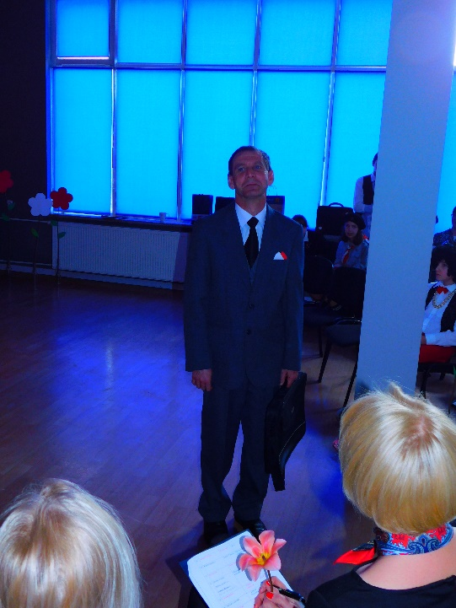
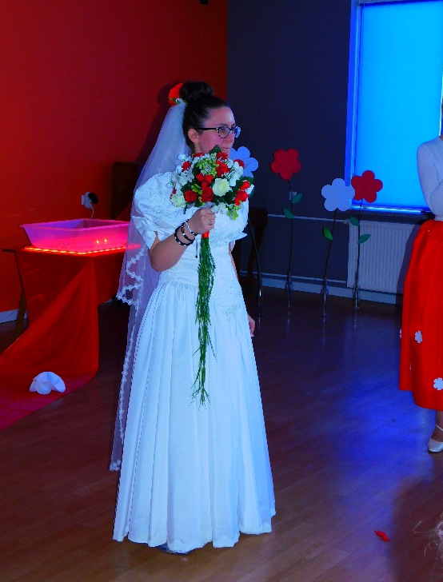
Bogato zdobiony klejnotami koronacyjnymi strój króla Polski w kolorze królewskiej czerwieni i purpury. Korona i berło zostały specjalnie wypożyczone ze skarbca królewskiego.

Slide 6
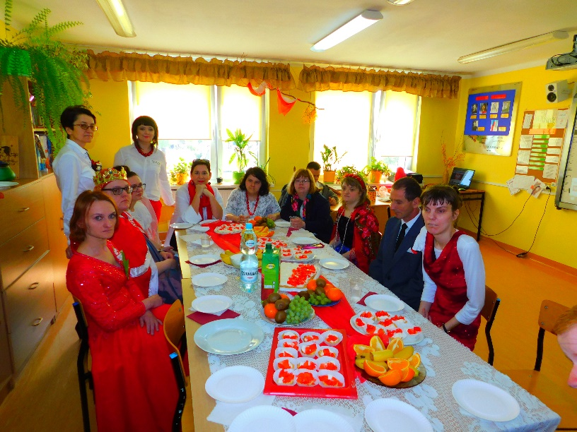
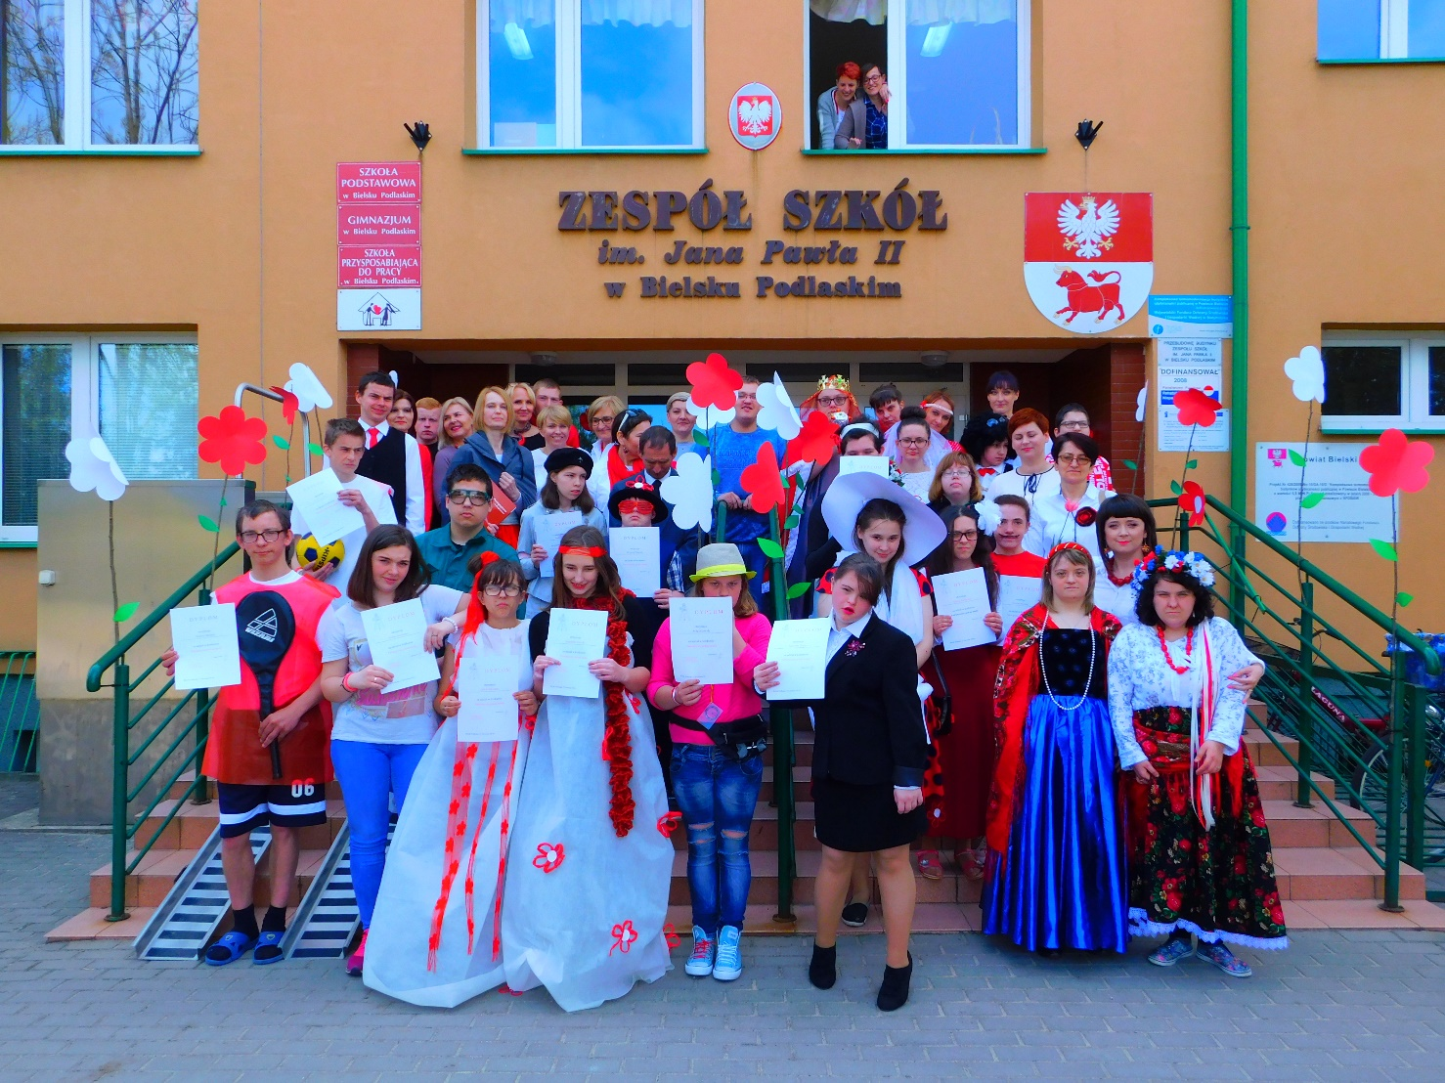
Szkolna kawiarenka serwuje wypiekane przez uczniów ciastka udekorowane w kolorach biało – czerwonych.

